Slide 1

객체

Slide 2
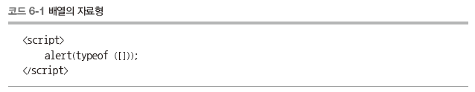
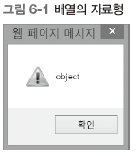
6. 객체
배열의 자료형
  자바스크립트의 기본 자료형
    숫자, 문자열, 불, 함수, undefined
  코드 6-1을 실행하면?
  코드 실행 결과 : object가 ‘객체’

Slide 3
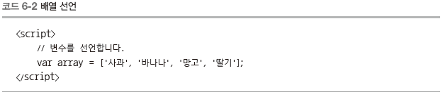

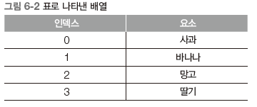
6.1 객체의 개요
배열의 선언
  배열의 구성 : 인덱스와 요소
    배열 요소를 사용하려면 배열 이름 뒤에 인덱스로 접근
    배열의 인덱스와 요소

Slide 4
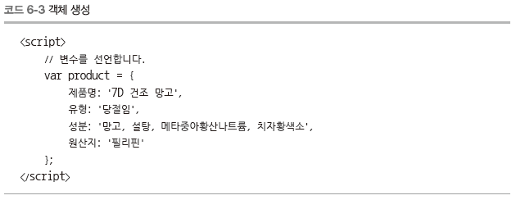
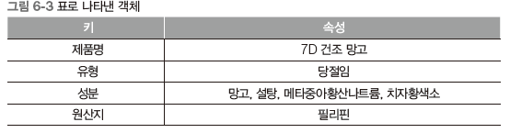
6.1 객체의 개요
객체와 배열
  배열은 객체를 기반으로 함
  배열은 요소에 인덱스로 접근/객체는 요소에 키로 접근

Slide 5
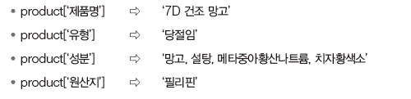
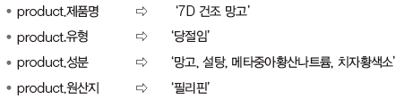
6.1 객체의 개요
객체의 사용
  객체 뒤에 대괄호를 사용하고 키를 표시 → 요소에 접근
  대괄호 외 일반적으로 사용하는 방법

Slide 6
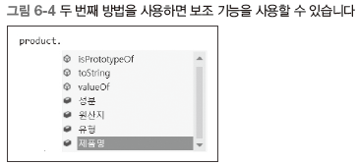
6.1 객체의 개요
객체의 사용
  보조기능 사용
  → 대괄호 외 일반적인 방법을 사용하는 이유 : 보조기능 사용이 가능

Slide 7
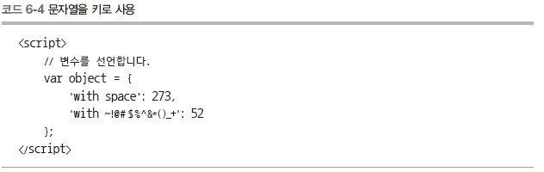

6.1 객체의 개요
객체의 사용
  객체의 키
  → 식별자 또는 문자열 모두 사용 가능
  식별자가 아닌 문자를 키로 사용 하려면 대괄호를 사용해야 함

Slide 8
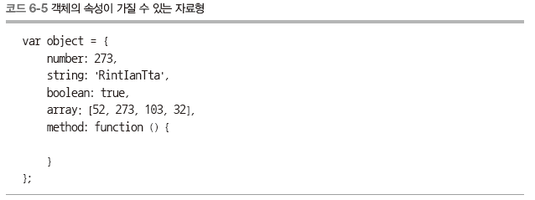
6.2 속성과 메서드
속성
  요소 : 배열 내부에 있는 값
  속성 : 객체 내부에 있는 값

Slide 9
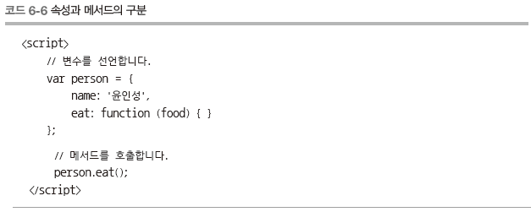
6.2 속성과 메서드
메서드
  객체의 속성 중 함수 자료형인 속성
  속성과 메서드의 구분
  → 객체 person : name 속성, eat 속성
  → eat 속성은 함수 자료형이므로 eat( ) 메서드라 부름

Slide 10
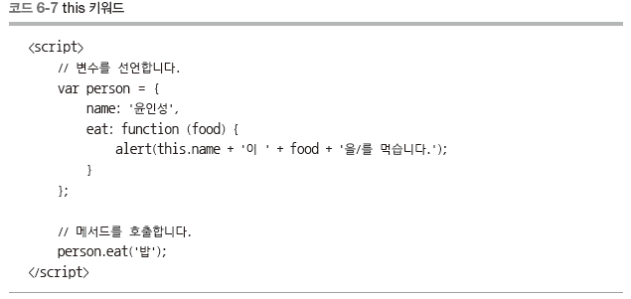
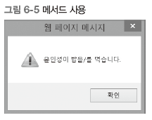
6.2 속성과 메서드
메서드
  this 키워드
  → 자기 자신이 가진 속성을 출력하고 싶을 때
  → 자신이 가진 속성임을 표시하는 방법

Slide 11
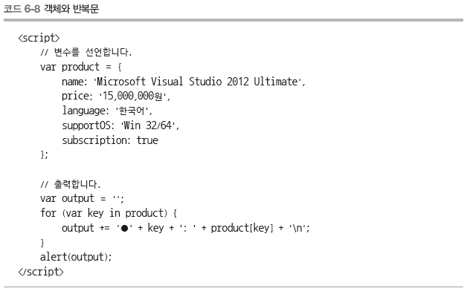
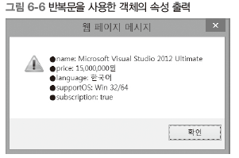
6.3 객체와 반복문
객체와 반복문
  객체는 단순 for 반복문으로 객체의 속성을 살펴보는것이 불가능
  객체의 속성을 모두 살펴보려면 for in 반복문 사용

Slide 12
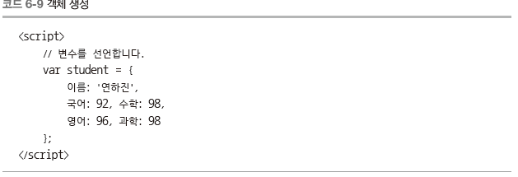
6.4 객체 관련 키워드
객체 관련 키워드
  in 키워드
  with 키워드

Slide 13
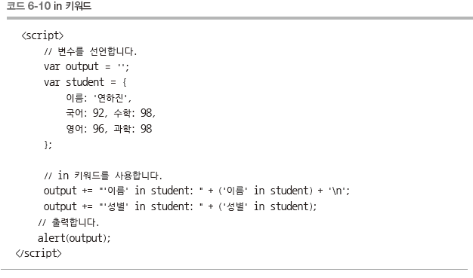
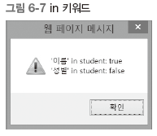
6.4 객체 관련 키워드
in 키워드
  이름 속성 : true
  성별 속성 : false

Slide 14
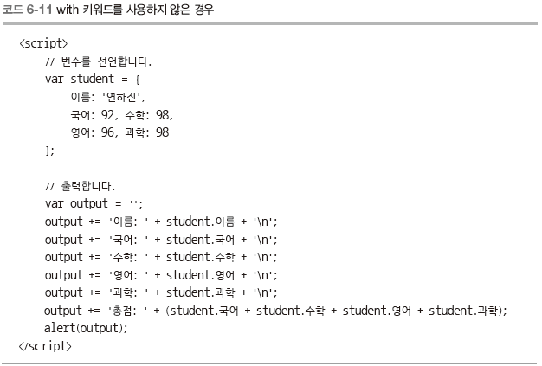
6.4 객체 관련 키워드
with 키워드
  복잡하게 사용하는 코드를 짧게 줄여줌

Slide 15
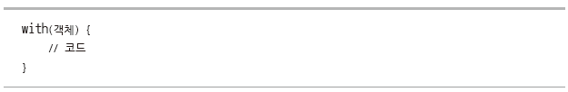
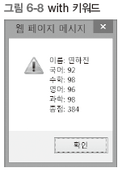
6.4 객체 관련 키워드
with 키워드
  with 키워드 사용
  with 키워드 사용 결과

Slide 16
6.5 객체의 속성 추가와 제거
객체의 속성 추가와 제거
  객체 생성 이후 속성을 추가하거나 제거
  → 동적으로 속성을 추가한다
  → 동적으로 속성을 제거한다

Slide 17
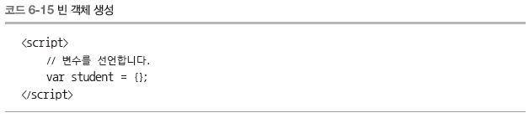
6.5 객체의 속성 추가와 제거
속성 추가
  빈 객체 생성

Slide 18
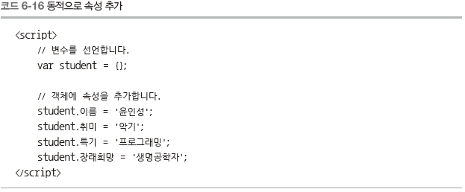
6.5 객체의 속성 추가와 제거
속성 추가
  동적으로 속성 추가

Slide 19
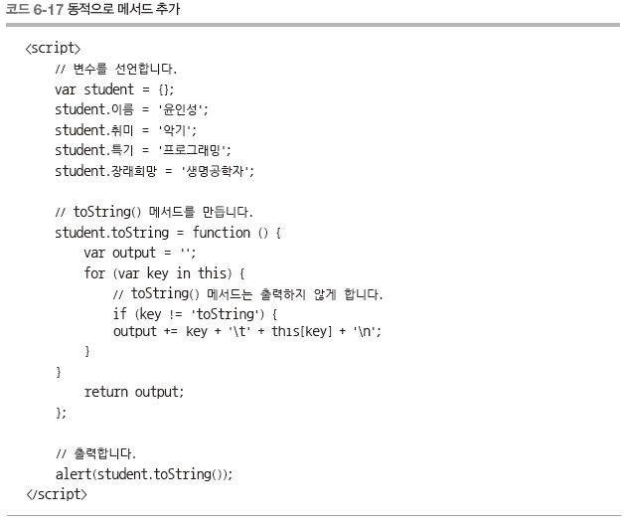
6.5 객체의 속성 추가와 제거
속성 추가
  동적으로 메서드 추가

Slide 20
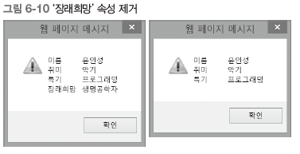
6.5 객체의 속성 추가와 제거
속성 제거
  delete 키워드 사용
  delete 키워드 뒤에 삭제하고자 하는 객체의 속성을 입력
  객체의 속성을 입력할 때는 typeof 키워드처럼 괄호를 사용해도 되고 안해도 됨
  속성제거 결과

Slide 21
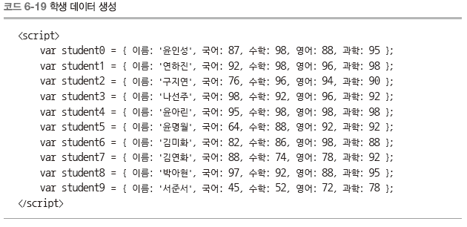
6.6 객체와 배열을 사용한 데이터 관리
객체와 배열을 사용한 데이터 관리
  추상화
  → 현실에 존재하는 객체의 필요한 속성을 추출하는 작업
  학생의 성적 총점과 평균을 계산하는 예제 작성

Slide 22
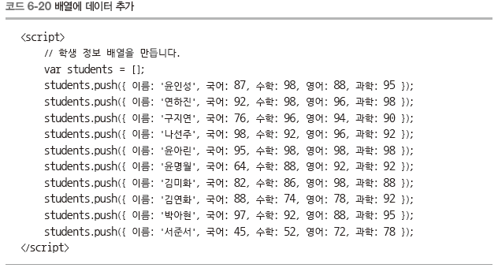
6.6 객체와 배열을 사용한 데이터 관리
객체와 배열을 사용한 데이터 관리
  배열에 데이터 추가

Slide 23
6.6 객체와 배열을 사용한 데이터 관리
객체와 배열을 사용한 데이터 관리
  배열에 데이터 추가

Slide 24
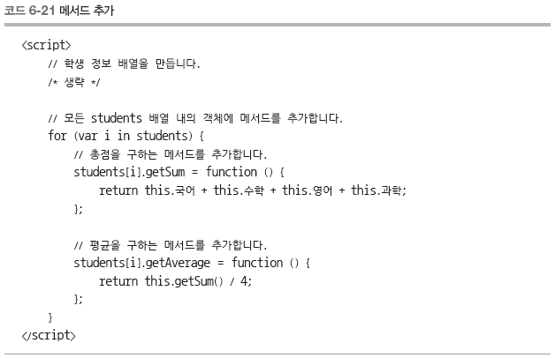
6.6 객체와 배열을 사용한 데이터 관리
객체와 배열을 사용한 데이터 관리
  메서드 추가

Slide 25
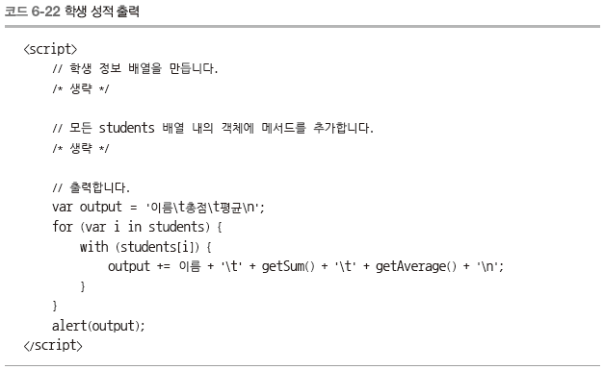
6.6 객체와 배열을 사용한 데이터 관리
객체와 배열을 사용한 데이터 관리
  학생 성적 출력

Slide 26
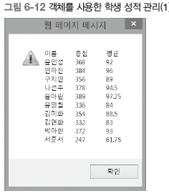
6.6 객체와 배열을 사용한 데이터 관리
객체와 배열을 사용한 데이터 관리
  객체를 사용한 학생 성적 관리 결과

Slide 27
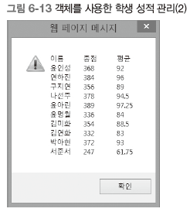
6.7 함수를 사용한 객체 생성
함수를 사용한 객체 생성
  객체의 반영
    하나씩 만들어 배열에 사용 : 서로 다른 형태의 객체를 배열 안에 넣을 수 있는 장점
    개별적 객체를 만드는 것이 객체의 특성을 정확히 반영
  객체를 사용한 학생 성적 관리 출력
  그림 6-12과 같은 결과

